Slide 1
일일 실적 보고
2019. 01. 04
황지원

Slide 2
목차
0 1
0 2
0 3
VDSR 코드 이해
할일 정리
study

Slide 3
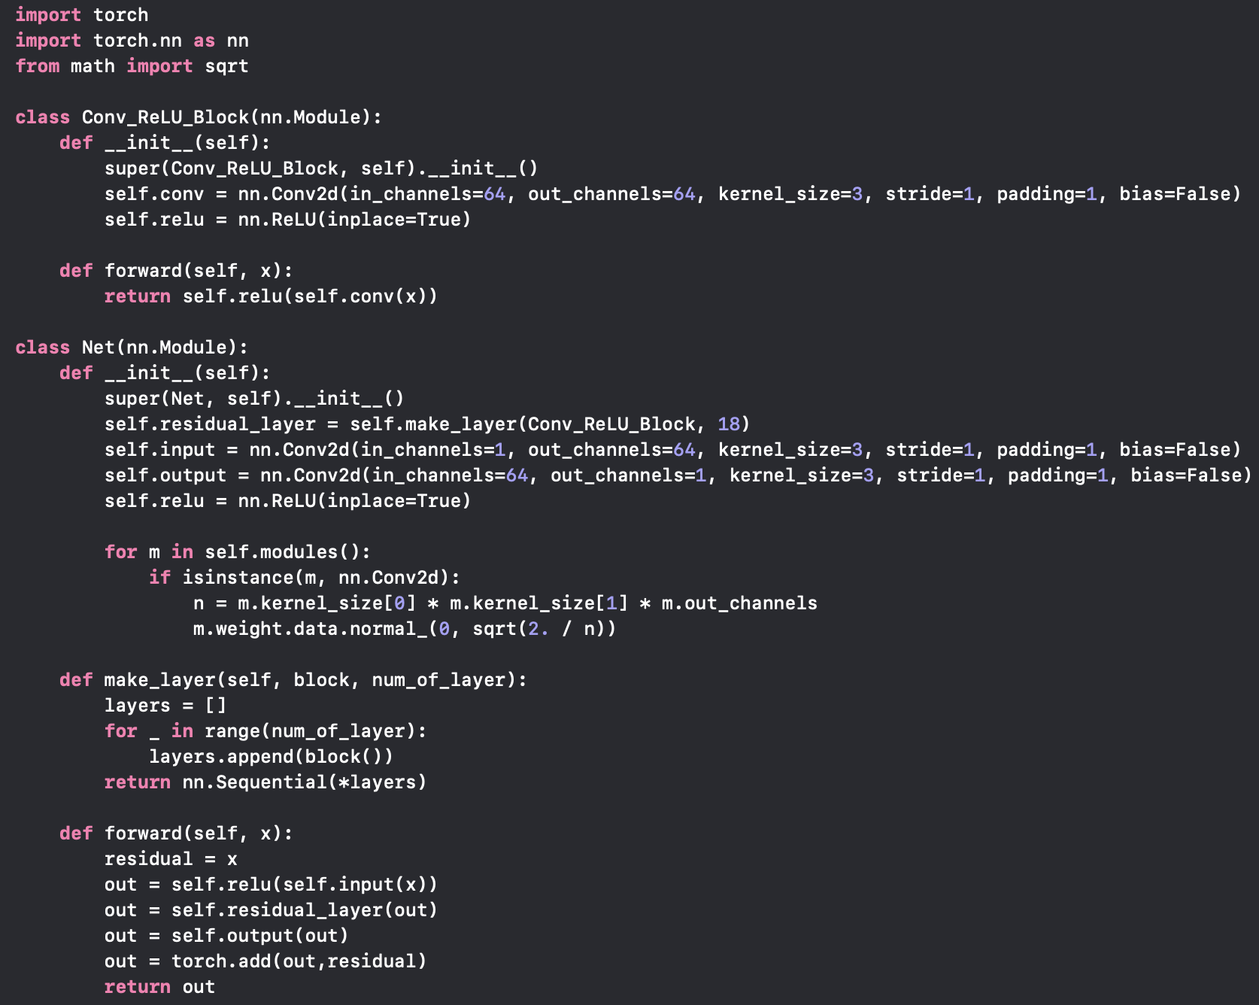
VDSR 코드 – Pytorch -vdsr.py
Conv_Relu_Block()
: conv층과 relu층을 묶은 block
Net()
residual_layer = conv & relu를 18번 반복한다.
Input and output : conv
AF : relu
최종 순서 : x -> input -> relu -> residual layer -> output -> add output and residual

Slide 4
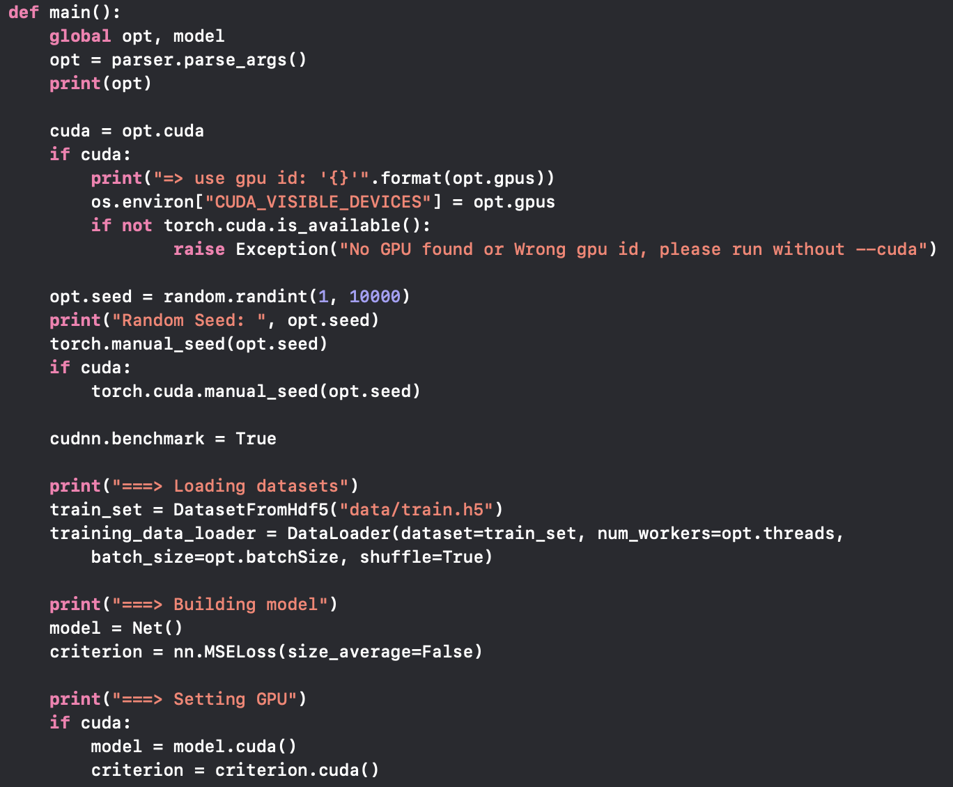
VDSR 코드 – Pytorch -main_vdsr.py
Cuda를 사용하면, gpu id를 출력하고, cuda를 사용할 수 없는 환경이라면, 에러 메세지를 출력
난수를 생성하여 seed로 설정.
벤치마크 모드를 사용한다. ( 네트워크 입력 크기가 다를 때 유용 )
Train_set : train dataset
Training_data_loader : train_set의 data load
Model = net()
Loss : MSE
Use gpu

Slide 5
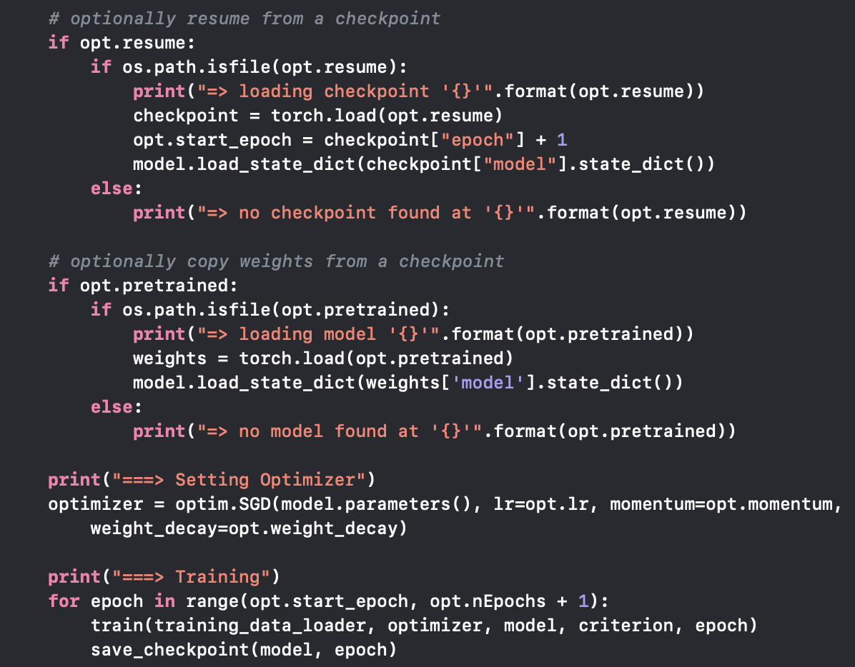
VDSR 코드 – Pytorch -main_vdsr.py
Check point 이후부터 재실행
Pretrain된 model 사용
Optimizer로 SGD 사용
Start epoch 에서 epoch 수 만큼 train,
Save check point

Slide 6
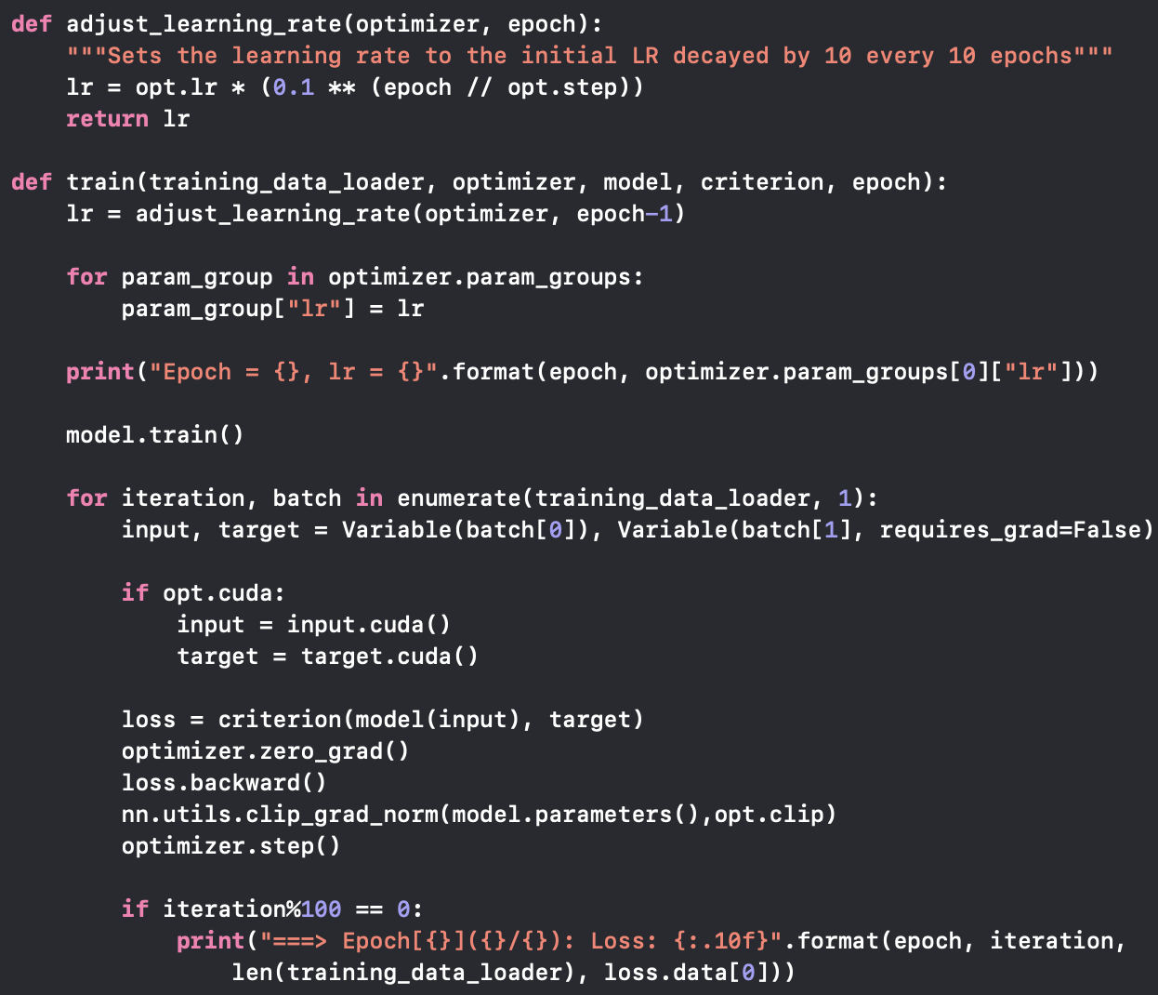
VDSR 코드 – Pytorch -main_vdsr.py
Learning rate를 10배씩 낮추며 실행한다.
-------- Train
Learning rate : adjust_learning_rate
Iteration = training_data_loader
Batch = 1
Use cuda

Slide 7
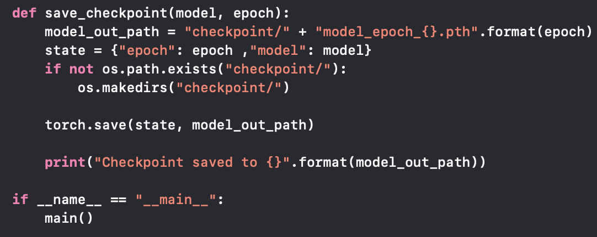
VDSR 코드 – Pytorch -main_vdsr.py
Save check point

Slide 8
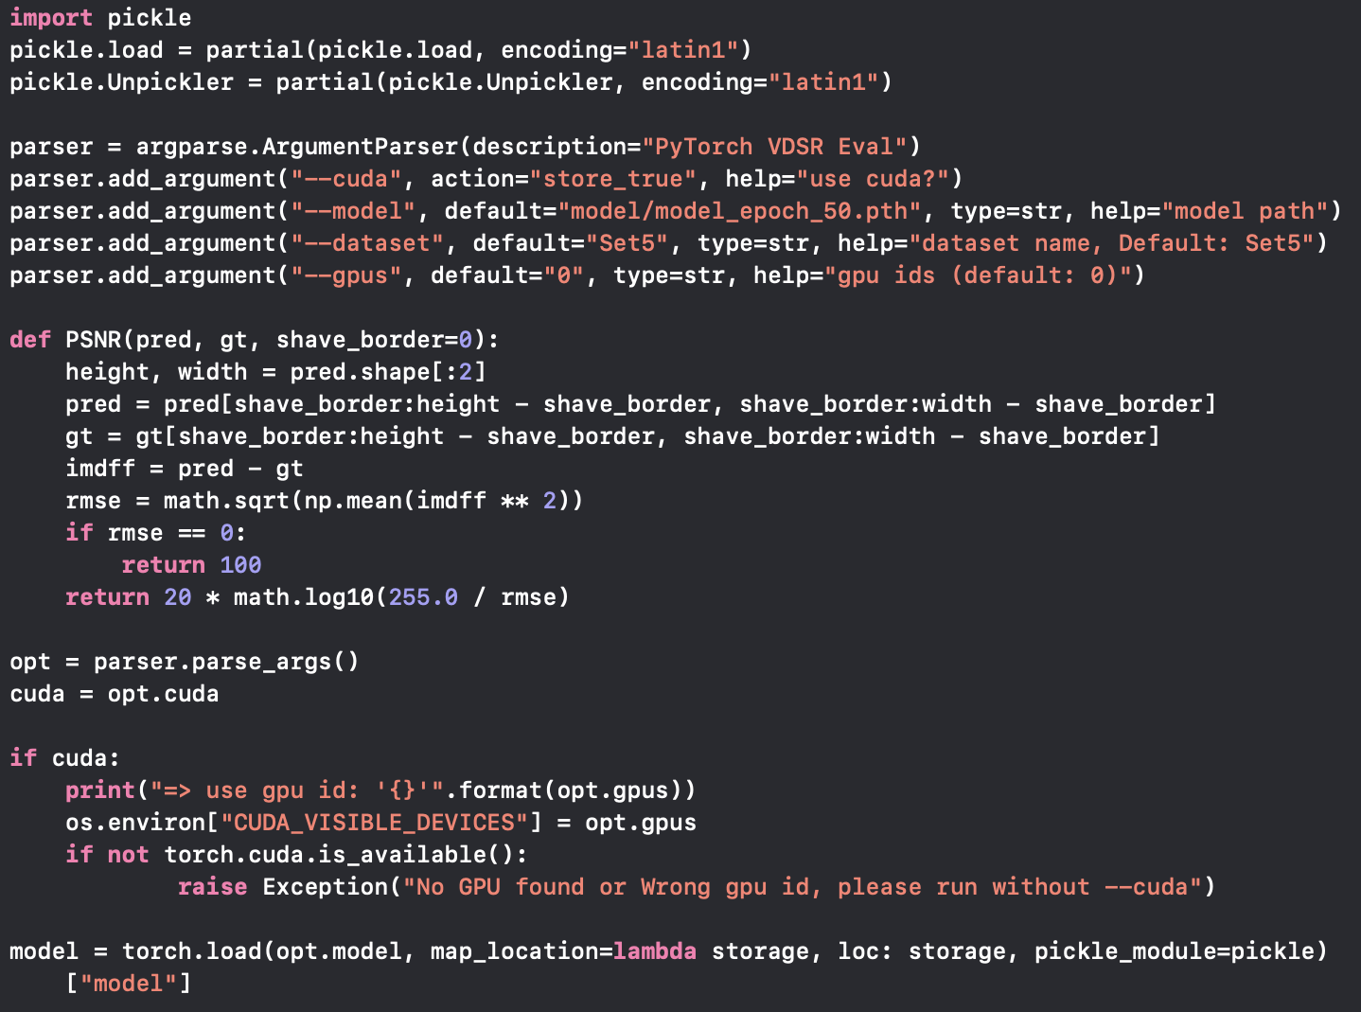
VDSR 코드 – Pytorch -eval.py
Pickle : text이외의 자료형을 자료형 변경 없이 파일로 저장하여 그대로 로드
PSNR
: predicted image와 ground truth image의 border를 제거한 뒤 차이를 가지고 PSNR을 계산한다.
Model에서 pickle 사용

Slide 9
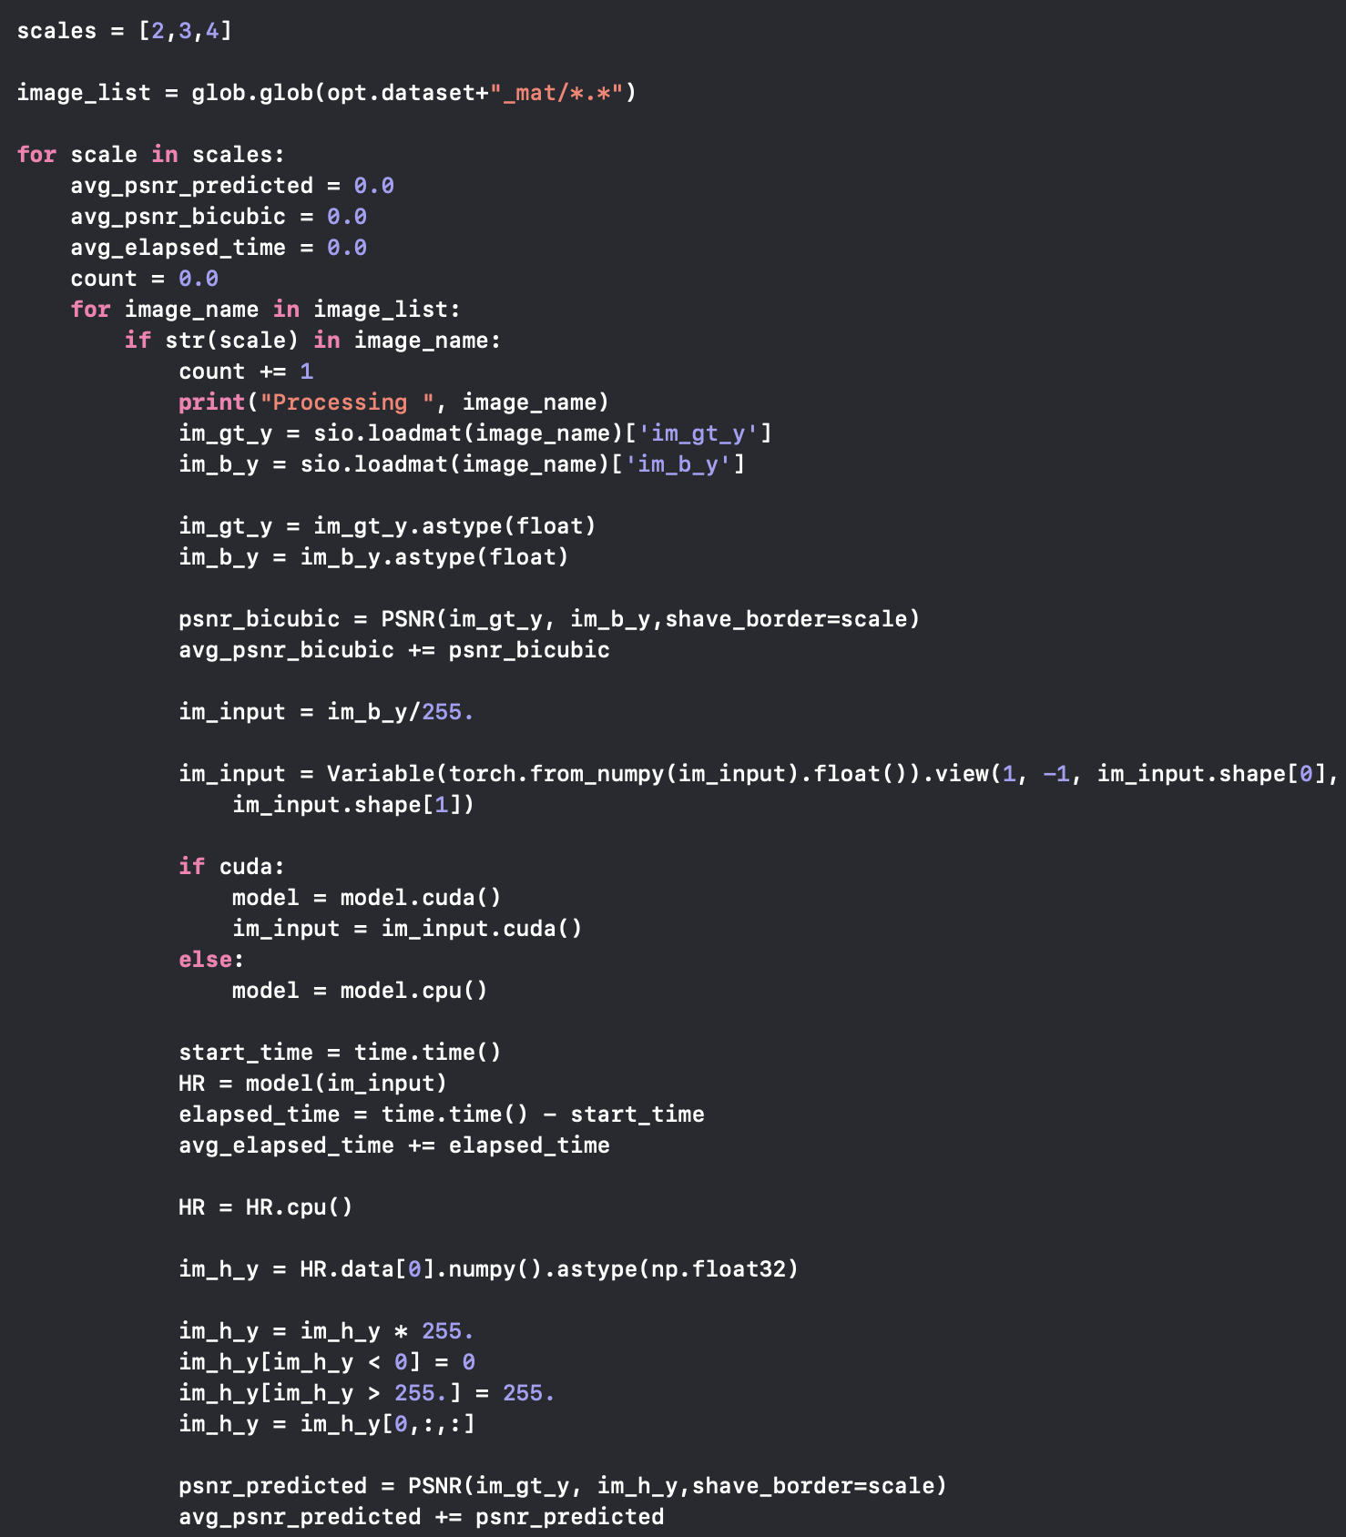
VDSR 코드 – Pytorch
-eval.py
Image_list = set5의 _mat file들
Scales에 대하여 (2,3,4),
각각의 image_list의 image에 대하여
Ground truth와 bibuc의 psnr을 구한다
Bicubic img /255한 값을 im_input으로 둔다.
Cuda 사용
HR = im_input에 model 적용
Im_h_y = HR에서 첫번째 data를 numpy로 받아온다. 다시 255를 곱하며, 이 때 범위를 0~255로 해준다.
Ground truth와 high resolution된 imapge의 PSNR을 구한다.

Slide 10
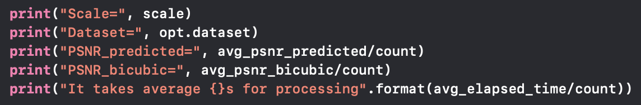
VDSR 코드 – Pytorch -eval.py
출력 : scale, dataset, high resolution PSNR, input PSNR, time

Slide 11
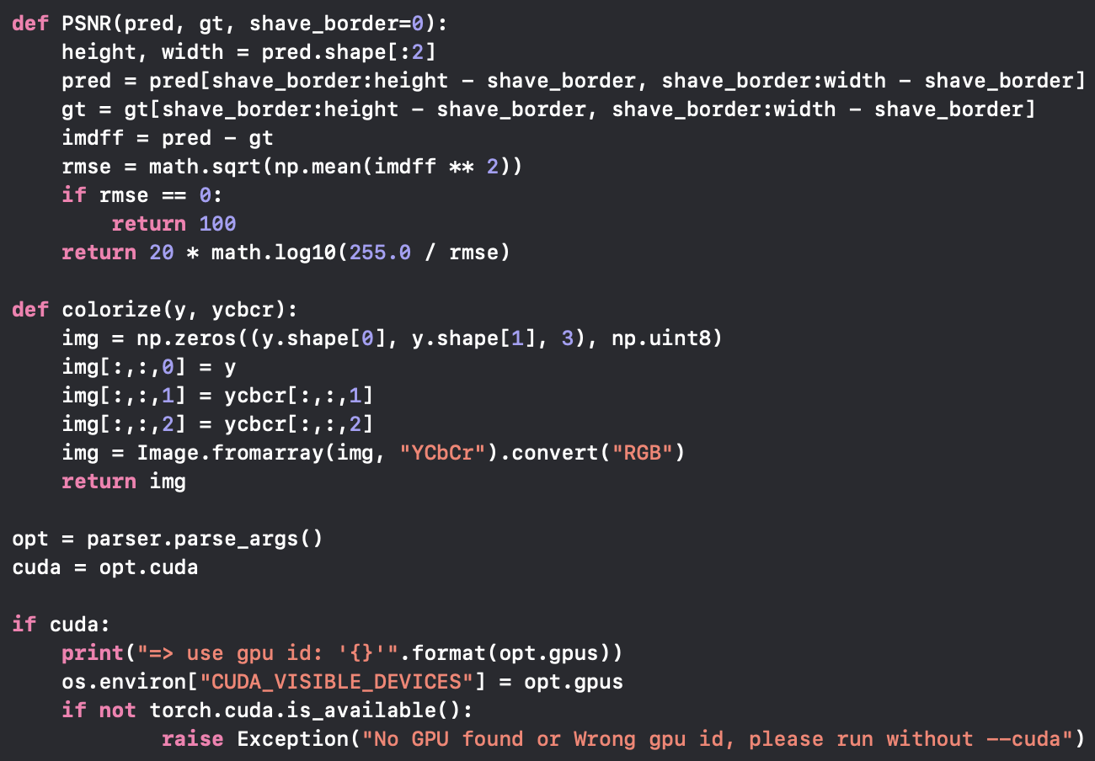
VDSR 코드 – Pytorch –demo.py
Eval.py의 PSNR코드와 동일
colorize
Y의 크기만큼 img를 zero array로 만들어준다.
Img에 ycbcr성분을 대입해준다.
Ycbcr을 rgb로 바꾼다.
바꾼 rgb image를 리턴한다.
Eval.py의 PSNR코드와 동일

Slide 12
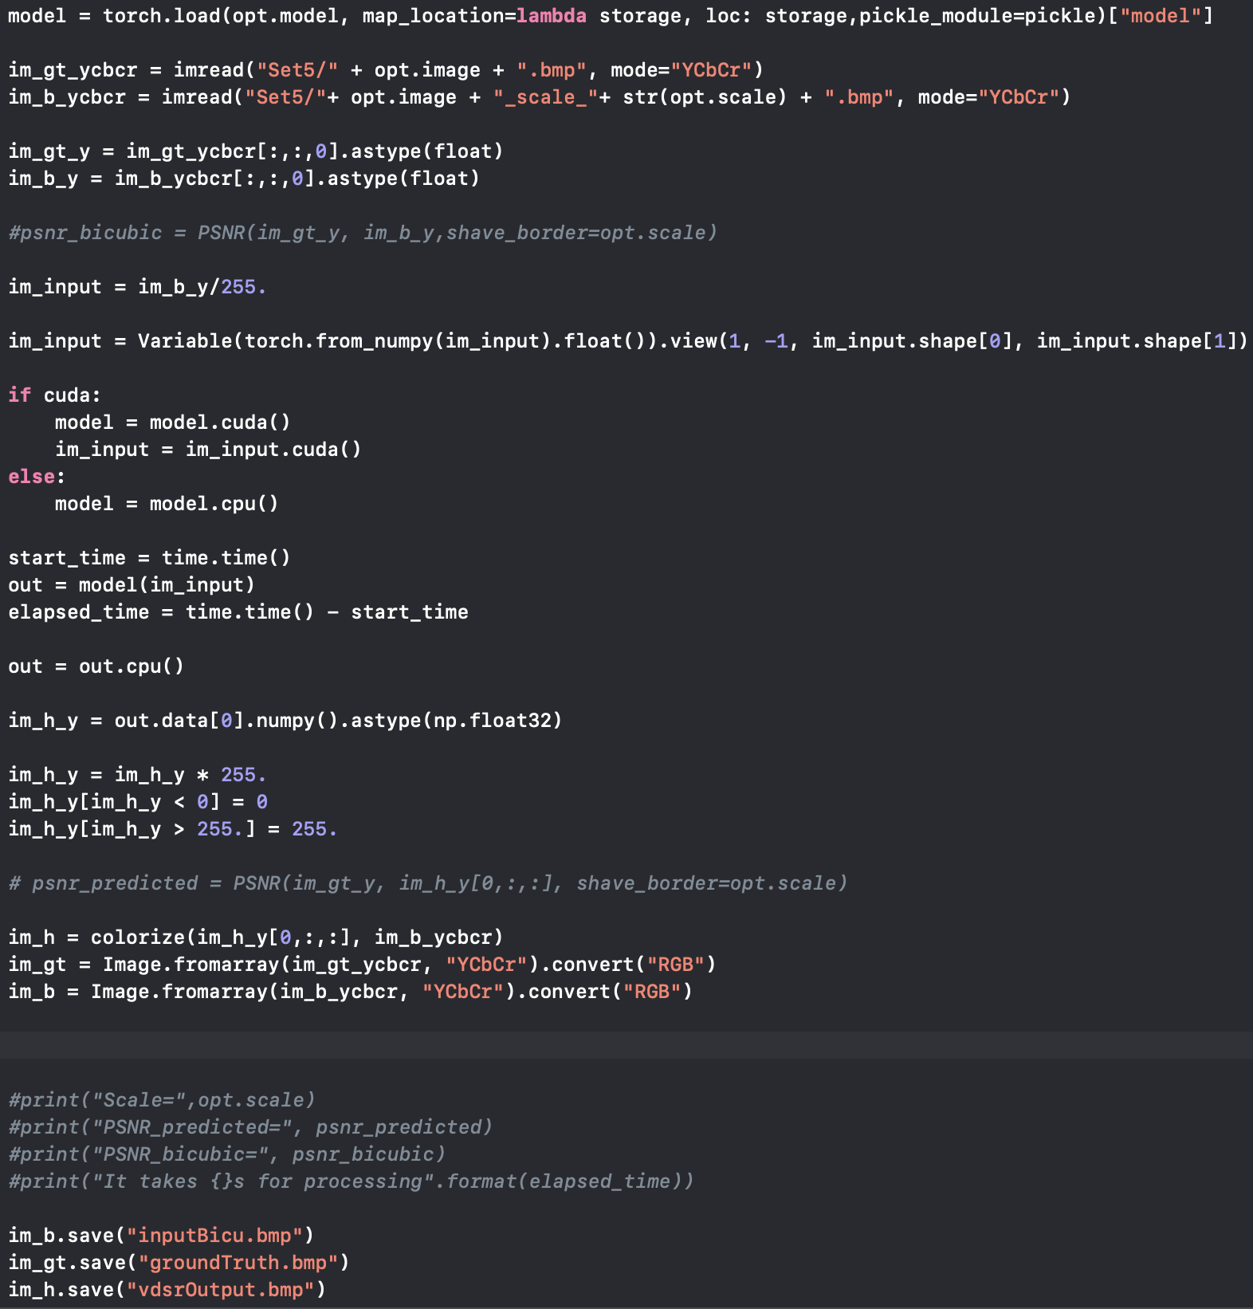
VDSR 코드 – Pytorch
–demo.py
Model에서 pickle사용(error 수정)
Ground truth에 set5 file 내의 img file
Bicubic에 sclae image file
이후 코드 eval.py와 동일
Bibicu, ground truth, vdsr output 사진 저장

Slide 13
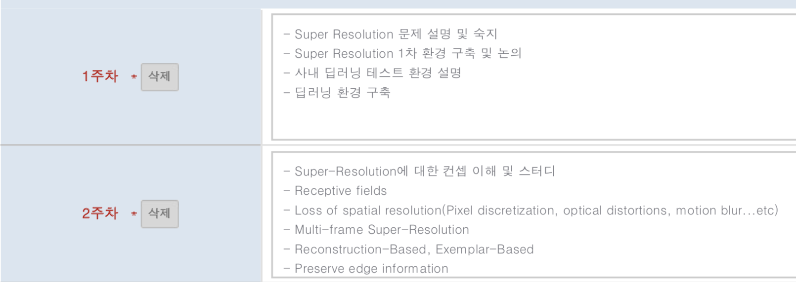
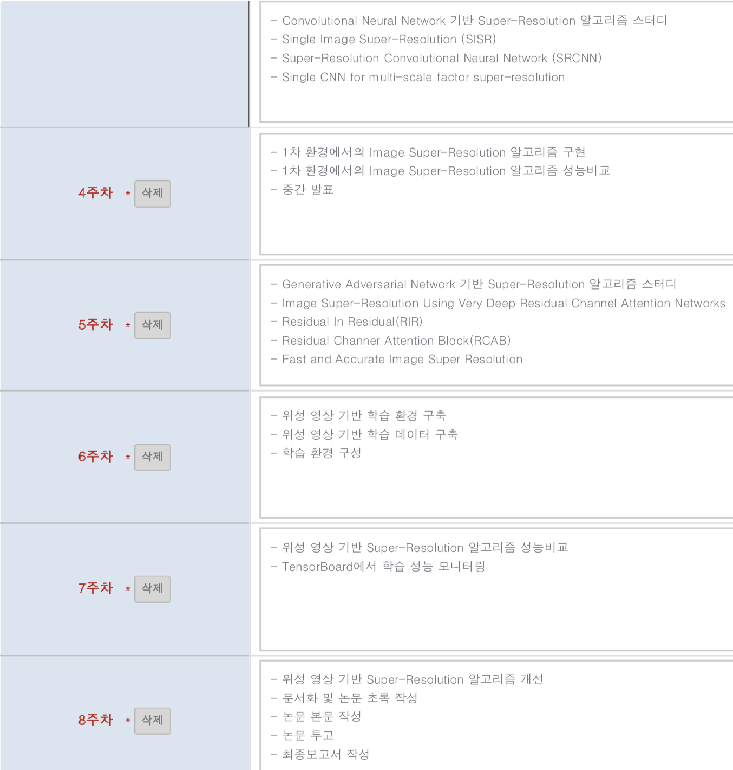
앞으로 할일 정리
VDSR이해를 마쳤고, 아직 데이터셋이 주어지지 않아 인터넷에서 위성 영상을 찾아 VDSR을 찾아보려 하다가,
일단 학교 인턴 신청서에 나와있는 주차별 목표에 대해서 정리하고 앞으로 무엇을 해야할지에 대해 생각해보았습니다.

Slide 14
앞으로 할일 정리
1주차 : super resolution 문제 숙지 및 딥러닝 환경 구축 완료 ( Colab 사용 )
2주차 : Receptive fields, Loss of spatial resolution,
Multi-frame Super-Resolution, Reconstruction-Based,
Exemplar-Based, Preserve edge information에 대한 공부 필요
3주차 : CNN기반 SR ( SISR, SRCNN ) 이해 완료,
single CNN for multi-scale factor super-resolution 공부 필요
4주차 : VDSR 기반 Image super resolution알고리즘 구현 완료. 성능을 향상시키지는 않았음
5주차 : GAN기반 SR ( SRGAN ), Residual in Residual, residual Channer Attention Block, Fast and accurate Image SR 공부 필요,
VDSR공부 완료
6~8주차 : 위 공부들 완료 후 생각

Slide 15
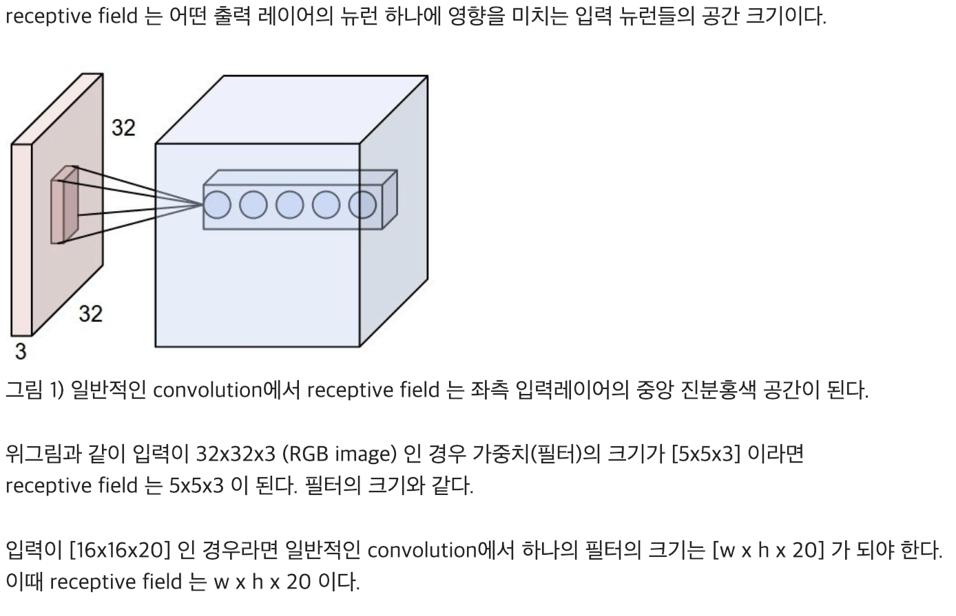
Study - receptive field
어떤 출력 레이어의 뉴런 하나에 영향을 미치는 입력 뉴런들의 공간 크기. 즉 가중치(filter)의 크기

Slide 16
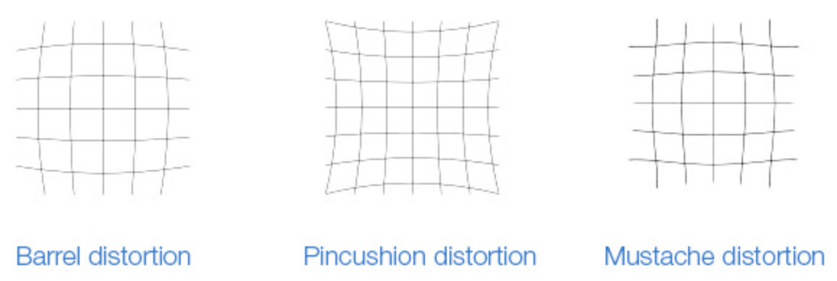
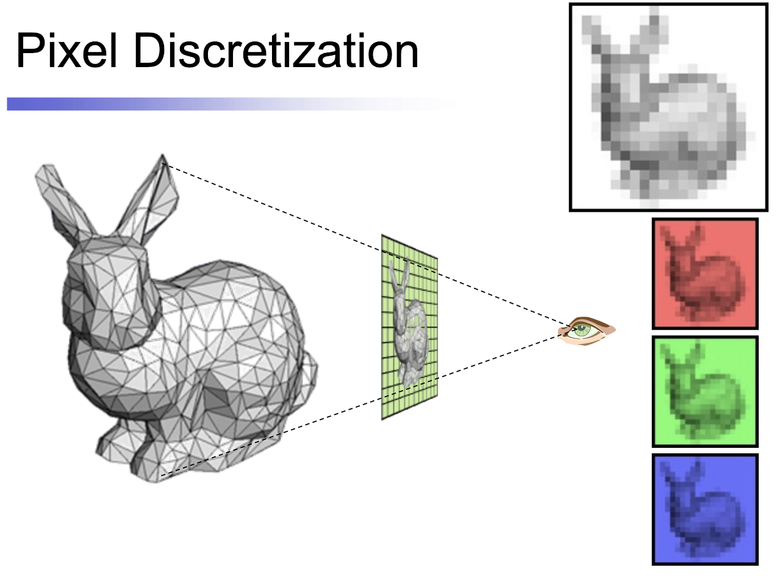
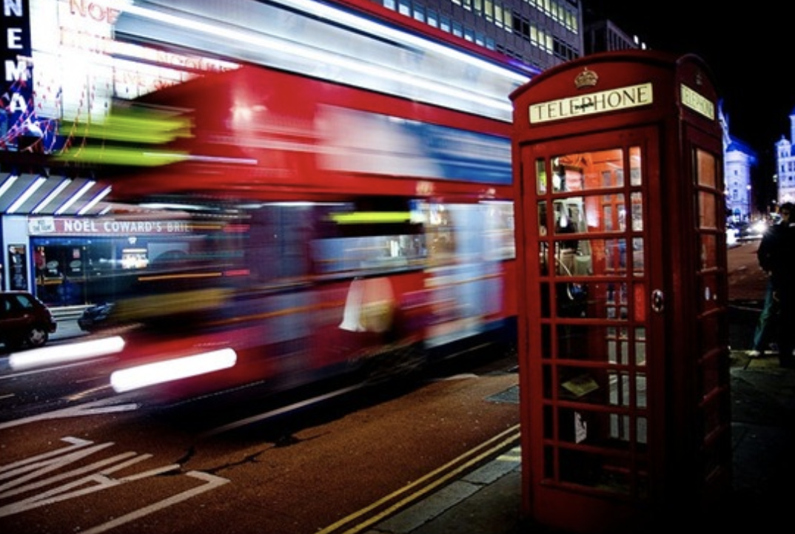
Study - Loss of spatial resolution
Spatial Resolution : 영상/이미지를 공간영역상에서 얼마나 자세하게 표현할 수 있는가의 척도
Loss들
Pixel Discretization : 픽셀 이산화 ( 해상도 )
Optical Distortions : 왜곡
Motion Blur : motion으로 인한 사진의 blur 현상

Slide 17
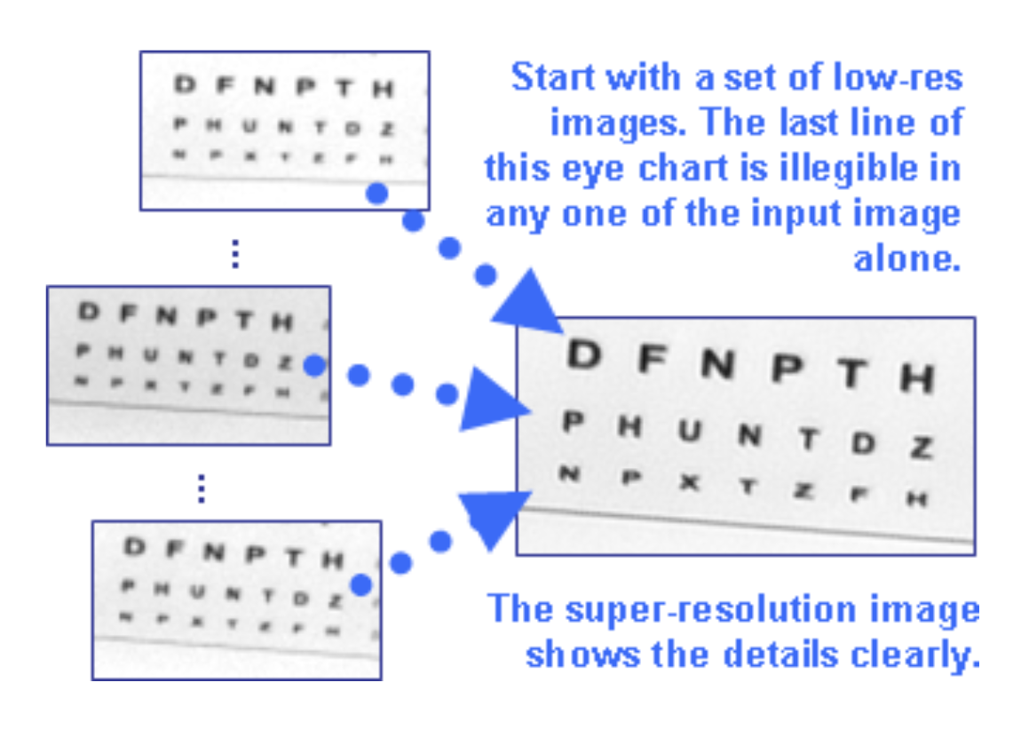
Study - Multi-frame Super-Resolution
동일한 장면의 다른 조건에서 얻은 여러 노이즈가 많은 저해상도 이미지를,
함께 처리하여 더 높은 공간 주파수로 만들고, 노이즈와 이미지 blur가 덜한 하나 이상의 고품질 고해상도 이미지를 합성하는 절차.
즉, 동일한 이미지의 다른 해상도(저해상도)의 이미지들을 함게 처리하여 고해상도로 만드는 것.

Slide 18
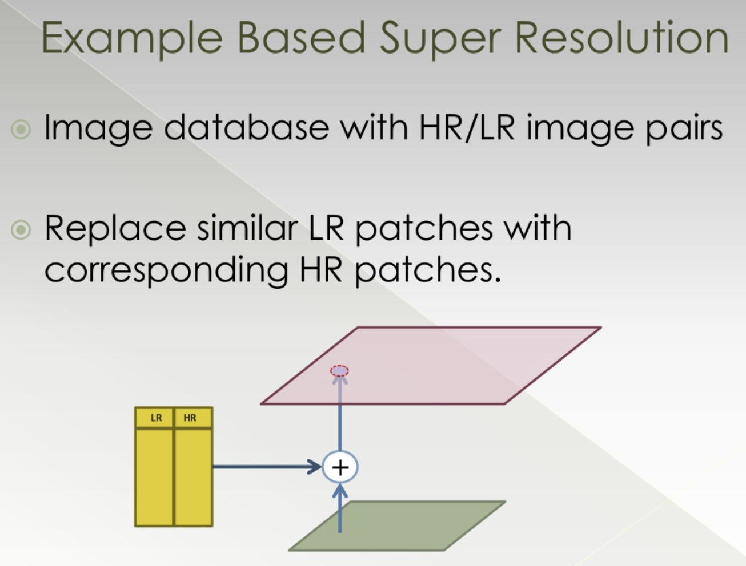
Study - Reconstruction and exemplar based
Reconstruction based
재구성을 기반으로 무언가를 진행하는 것.
Super resolution 또한 저해상도 이미지를 고해상도 이미지로 재구성 하는 것이다.
Exemplar based
Exemplar = a typical or good example of something
즉, 표본(예시들) 기반으로 무언가를 진행하는 것.

Slide 19
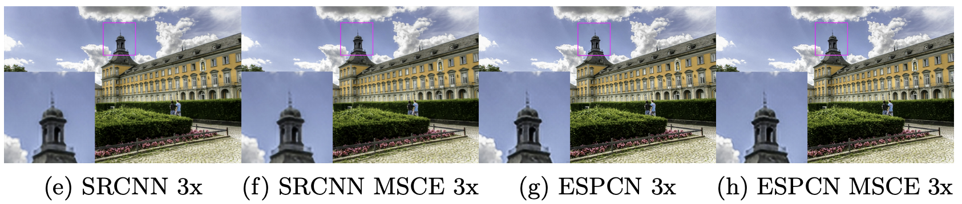
Study - Preserve edge information
https://arxiv.org/pdf/1809.00961.pdf
Image super resolution의 목표는, 상속된 정보를 왜곡시키지 않고, 이미지의 크기를 향상시키는 것이다.
이 때, 모든 종류의 edge가 보존된다면, 향상된 이미지의 품질이 보존된다.
아래 사진은 위 논문( MSCE : Canny detector로 얻어진 edge 보존에 기반한 손실함수 제안 )의 결과이다.
더 이전논문이지만,
https://www.sciencedirect.com/science/article/pii/S1877050916305269 이논문의 성능도 좋은 것 같다.

Slide 20
앞으로 할일 정리
1주차 : super resolution 문제 숙지 및 딥러닝 환경 구축 완료 ( Colab 사용 )
2주차 : Receptive fields, Loss of spatial resolution,
Multi-frame Super-Resolution, Reconstruction-Based,
Exemplar-Based, Preserve edge information 공부 완료
3주차 : CNN기반 SR ( SISR, SRCNN ) 이해 완료,
single CNN for multi-scale factor super-resolution 공부 필요
4주차 : VDSR 기반 Image super resolution알고리즘 구현 완료. 성능을 향상시키지는 않았음
5주차 : GAN기반 SR ( SRGAN ), Residual in Residual, residual Channel Attention Block, Fast and accurate Image SR 공부 필요,
VDSR공부 완료
6~8주차 : 위 공부들 완료 후 생각

